Slide 1
Le réseau Mir@bel : Faciliter l’accès aux revues
Notes:
Présentation Mir@bel : 20 min

Slide 2
Présentation du réseau Mir@bel
Le réseau Mir@bel est né en 2009 du besoin
de mutualiser et centraliser les contenus en ligne des revues
4 établissements pilotes :
Sciences Po Lyon,
Sciences Po Grenoble,
la MSH de Dijon,
et l’ENTPE
https://reseau-mirabel.info/
Objectif initial :
disposer d’une information fiable, à jour et de qualité sur les modalités d’accès en ligne aux revues francophones
en SHS et améliorer le signalement du libre accès
Des contenus étendus :
pour répondre aux besoins
des partenaires
Des services étendus :
collecte et diffusion des politiques de publication des revues
Notes:
Mir@bel est à la fois un réseau qui rassemble une communauté de professionnels, un site web public en libre accès et une base de connaissance.
Projet vivant, évolutif, mêlant veille documentaire partagée et récupération automatisée de métadonnées auprès de différents partenaires, il permet de maîtriser et d’améliorer à la source la qualité des données diffusées sur les revues.
Cible initiale : revues francophones en SHS + libre accès
Aujourd’hui, le contenu de Mir@bel dépend des besoin de ses partenaires.
Valoriser ses propres contenus, ou ceux intéressant pour ses usagers
Valoriser des accès ou un service auprès de ses chercheurs
Valoriser les publications de ses chercheurs
Edition scientifique : Depuis l’été 2021 dans le cadre d’un projet porté par le Comité pour la science ouverte, M@ collecte et diffuse les politiques des revues françaises en matière d'accès ouvert et d'archivage des articles et assure leur diffusion vers Sherpa Romeo et d’autres partenaires.
Actuellement plus de 17 500 revues sont signalées dans M@, dont un peu plus 14 000 dont les contenus sont en libre accès

Slide 3
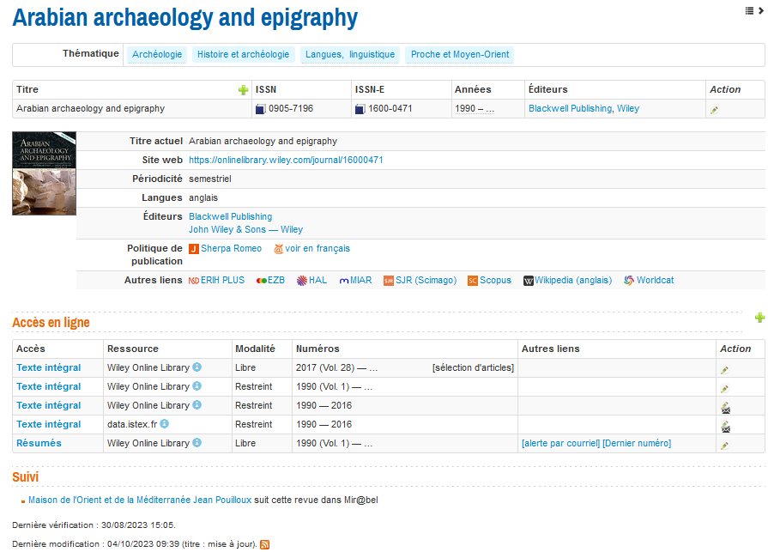
Un portail centré sur l’objet revue
Porte d’entrée sur l’univers numérique d’une revue
Rassembler en un même endroit les différentes informations associées à la vie entière de la ressource
Visibilité, Valorisation, Référencement
Liens automatisés vers d’autres catalogues
Rebonds vers des accès aux contenus, libres ou payants, via des grands bouquets ou dispersés sur le web
Accès direct à la politique de publication
déclarée dans Sherpa/Romeo
Détails des contenus accessibles et
valorisation de l’accès ouvert
Vérification et curation de données
Les données exposées sont suivies et
vérifiées régulièrement
Notes:
Rassembler sur une même page les différents supports et la généalogie simple d’une revue, et tous les contenus en ligne recensés.
Lien vers le Sudoc à partir de l'Issn
Liens automatisés : + de 160 000 liens extérieurs
Par exemple, lien automatisé à partir d’AURéHAL via l’ISSN vers les articles en accès ouverts dans HAL
Liens DOAJ - ERIH PLUS - HAL - ROAD – Wikipedia mis à jour quotidiennement
Accès dont beaucoup sont importés automatiquement quotidiennement
Accès Licences Nationales importés automatiquement
Accès direct à la politique des éditeurs en matière de dépôt et d’autoarchivage déclarée dans Sherpa/Romeo

Slide 4
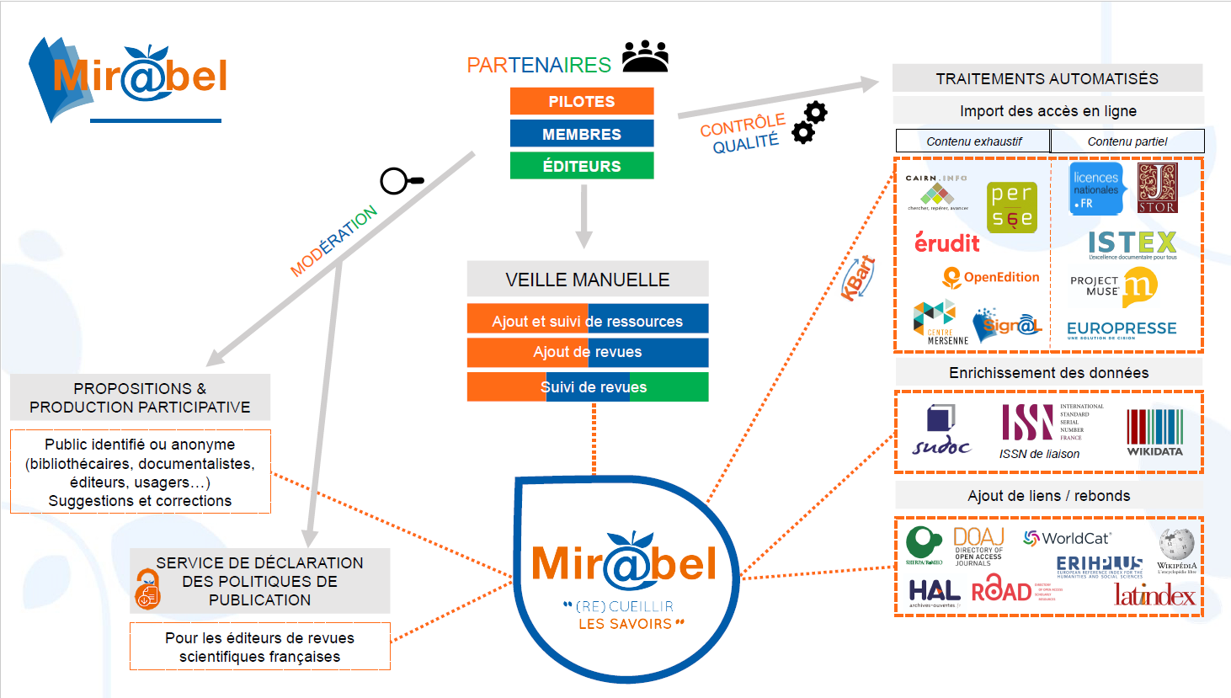
Un modèle original de production mutualisée
Notes:
107 institutions partenaires + 22 partenaires éditeurs = + 300 professionnels contributeurs
Les partenaires s’engagent à suivre au moins une revue dans Mir@bel, et à contribuer à la veille collective : ajout de revues, vérification et amélioration des données.
Un certain nombre de partenaires participent à l’enrichissement de Mir@bel :
Open Edition, Cairn, Jstor, etc. qui importent automatiquement les accès à leurs contenus
Le Sudoc, le CIEPS et Wikidata fournissent des données qui permettent alignements et enrichissement
Le DOAJ, HAL, Latindex, wikipedia, Sherpa/RoMeo etc. fournissent automatiquement des liens de rebonds
La BnF et ISSN France travaille à l’attribution d’issn électronique pour les titres français signalés par Mir@bel

Slide 5
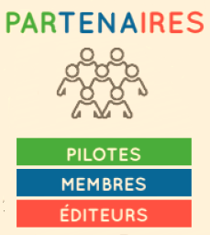
Signaler un titre en libre accès dans Mir@bel
Centralisation
des accès
Mise en visibilité
Référencement accru
sur le web et
dans d’autres systèmes
+ de 160 000 liens (vérifiés) sont exposés dans Mir@bel
Qualité du Signalement
Exposition dans BACON
Via 3 fichiers KBART transmis de manière hebdomadaire
Bénéficier du puissant travail de curation
de + de 300 contributeurs provenant de 107 institutions
Valorisation des accès Mir@bel dans le Sudoc
Un appui pour intégrer le DOAJ
Notes:
M@ répond au besoin de signalement et de mise en visibilité des contenus électroniques pour les établissements documentaires, mais aussi pour les ressources dont la publication est portée par des éditeurs de petite taille (universités, sociétés savantes, laboratoires, etc) qui sont souvent peu référencées sur le web alors même qu’elles présentent un fort intérêt scientifique, pédagogique ou culturel
M@ est très bien référencé sur le web = Référencement accru dans les moteurs de recherche et dans d’autres systèmes : catalogues de bibliothèques, Wikidata, Istex, ISSN Portal, bases de sommaires, …
M@ centralise et valorise les accès aux contenus qui sont disséminés sur le web, et de nombreux liens extérieurs sont importés et mis à jour quotidiennement via des processus automatisés
Les partenaires de M@ mènent chaque jour un puissant travail de suivi, de curation et d’amélioration des données
Les données de M@ sont exposées dans BACON, via 3 fichiers KBart mis à jour chaque semaine :
un fichier contenant l’ensemble des titres en texte intégral signalés par Mir@bel
un fichier spécifique contenant l’ensemble des titres en libre-accès
un fichier « sous-ensemble » composé des titres du DOAJ référencés dans Mir@bel.
Ces trois fichiers sont labellisés (=l’Abes garantie la fiabilité et la qualité des données exposées).
Les accès aux ressources OA signalés par Mir@bel sont valorisés dans le catalogue public du Sudoc
M@ a une bonne connaissance des politiques de publications et des bonnes pratiques éditoriales, leur permettant de cibler les revues signalées qui répondent aux critères d’inclusion dans le DOAJ et de leur apporter un appui.

Slide 6
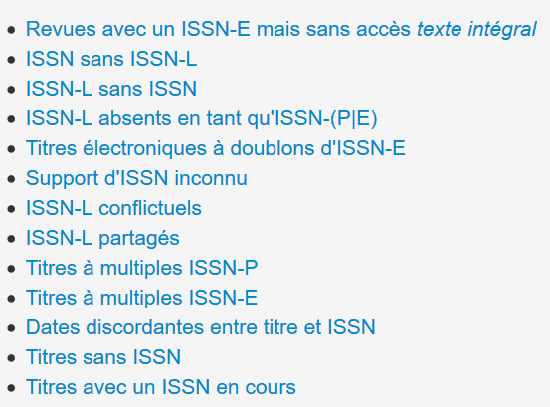
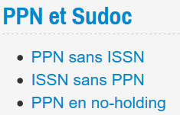
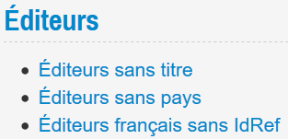
Une interface de vérification des données permettant un puissant travail de curation
Vérifications liées aux ISSN
Vérifications liées aux ISSN
Vérifications liées aux alignements ISSN/PPN
Vérifications liées aux alignements éditeurs/IdRef
Notes:
L’interface de vérification des données de Mir@bel permet à ses partenaires veilleurs de repérer un certain nombre d’éléments à vérifier et à corriger, dont certains développés spécifiquement à l’attention de l’Abes

Slide 7
Un partenariat Mir@bel-Abes aux multiples facettes
Notes:
L’abes et Mir@bel sont partenaires depuis l’été 2020
Mise en place d’un cercle vertueux pour l’amélioration partagée des données
- Curation de données
- Multiples rebonds et alignements
- Valorisation du Libre accès et amélioration du signalement
Réponse commune à des Appel à Projets
- Mir@bel2022 & Rev@ntiq
Subventions Abes
- L’Abes a abondé le budget de Mir@bel de deux subventions de 65 000 euros en 2022, et en 2023, essentiellement pour financer les activités liées à la collaboration avec l’Abes, et notamment avec les centres du réseau Sudoc-PS

Slide 8
… et réciproque : ici vu du côté de Mir@bel

Slide 9
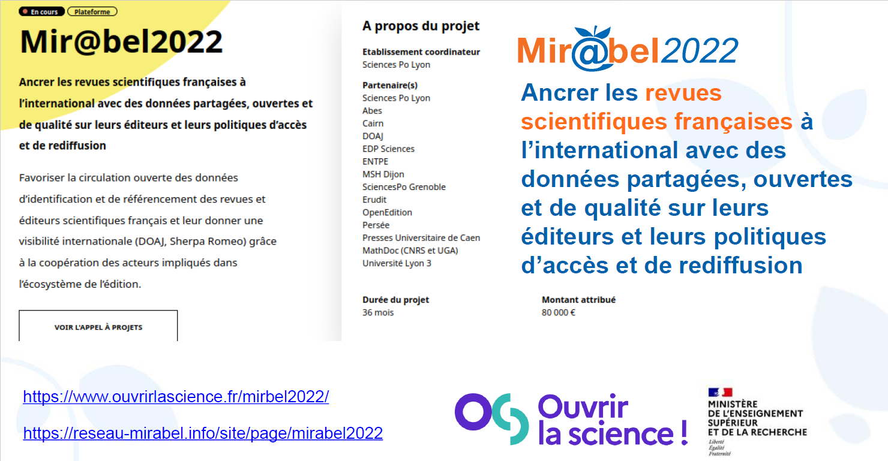
Projet FNSO Mir@bel2022
Axe 1
Contribuer à l’accompagnement des revues vers la science ouverte pour améliorer leur accessibilité et leur positionnement au niveau international, principalement au sein du DOAJ
Axe 2
Référencer de manière partagée les revues et leurs éditeurs scientifiques et commerciaux
Notes:
Projet Lauréat FNSO dont l’objectif est d’ancrer les revues scientifiques française à l’international, en les signalant dans Mir@bel avec des données partagées, ouvertes et de qualité sur leurs éditeurs et leurs politiques d’accès et de rediffusion.
Projet sur 36 mois, porté par Sciences Po Lyon et 13 autres partenaires, dont l’Abes.
Axe 1 : Coopérer pour accompagner les revues française vers le DOAJ
Coopérer :
Séminaires de travail avec le DOAJ
Recensement d’outils et actions existants
Travail sur les critères d’inclusion dans le DOAJ (traduction des critères, acculturation des partenaires aux questions archivage pérenne, de droits d’auteur et de licences)
Créer un espace de dialogue où partager des difficultés et des questions
Mise en œuvre d’une stratégie de suivi des candidatures françaises avec le DOAJ
Accompagner :
Organisation de séminaires et de cessions de formation pour les partenaires
Mise à disposition de supports de communication et interfaces en français
Organisation d’une journée d’étude cet automne
faire de Mir@bel l’interlocuteur privilégié entre les acteurs français de l’édition et le DOAJ
Vers un objectif central : + de revues françaises intégrées dans le DOAJ
Axe 2 :
Description des revues et des accès en ligne
Identification exhaustive des revues scientifiques françaises en SHS et en STM et de leur accès en ligne
Enrichir la description des titres dans Mir@bel en documentant leurs modèles de publication selon les critères de qualité en vigueur dans l'édition scientifique internationale
Description des structures éditoriales
Améliorer le cadre d'identification des éditeurs et la qualité de leur description grâce au référentiel partagé IdRef
A l’interface des deux : Consolider le cercle vertueux de qualité pour la curation et l’amélioration partagée des données avec tous les partenaires du projet

Slide 10
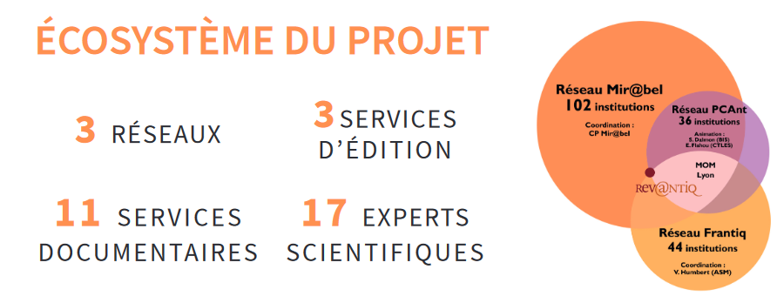
Projet CollEx-Persée Rev@ntiq
Faire de Mir@bel le point d’entrée pour les revues en sciences de l’antiquité et archéologie
Projet sur 24 mois : septembre 2022 – septembre 2024
Porté par la Maison de l’Orient et de la Méditerranée
Amélioration de l’indexation actuelle de Mir@bel et du référencement des revues : qualité éditoriale, modèle économique…
Quelles nouvelles métadonnées utiles pour juger de la qualité d’une revue ?
Repérer les revues à numériser :
sans accès en ligne ou accès en ligne très partiel
Produire des livrables permettant une meilleure connaissance sur les revues de références en sciences de l’antiquité et archéologie
Notes:
Projet lauréat Coll’Ex Persée porté par la Maison de l’Orient et de la Méditerranée, et 14 autres partenaires, dont l’Abes.
Dont l’ambition est de faire de Mir@bel le point d’entrée pour les revues en sciences de l’antiquité et archéologie
Le projet porte sur un corpus initial de 1433 titres dont 1273 titres PCAnt et 160 titres collection MOM labellisée
Avec 4 objectifs :
Amélioration de l’indexation actuelle de Mir@bel (indexation géographique et indexation sujet), ajouter des informations sur le référencement de la revue, la qualité éditoriale de la revue, le modèle économique…. -> Travail mené par un GT auquel 2 personnes du srco participent
Aider le chercheur dans ses choix de publication, informer sur le modèle économique des revues et produire des indicateurs pour permettre de juger de la qualité des revues : enquête lancée auprès d’un pannel de chercheurs pour recueillir leurs besoins et pratiques de recherche -> Travail mené par un GT auquel 1 personne du srco participe
Permettre de repérer des revues à numériser
Produire des livrables pour une meilleure connaissance sur les revues de références en sciences de l’antiquité et archéologie :
cartographie éditoriale des différentes disciplines en sciences de l’antiquité
fournir des indicateurs sur le paysage des publications dans ses domaines
Des Indicateurs
Proposer au chercheur des critères de recherche pour savoir ‘où publier ?’
-> Réplicabilité du projet sur d’autres corpus

Slide 11
Mir@bel et le réseau Sudoc-PS
Rejoindre le réseau Mir@bel dans le cadre d’un dispositif de conventionnement sur objectif
Une action prioritaire : rendre visible le Libre Accès
Par le signalement et la centralisation de ces ressources dans le Sudoc et Mir@bel
Périmètre d’action territoriale et/ou disciplinaire
Assurer un travail qualitatif sur les données bibliographiques par le catalogage partagé
Proposer ou compléter une revue dans Mir@bel quand elle est dans le champ d’action de mon réseau (même sans être partenaire !)
Faire la médiation avec le réseau international de l’ISSN
Réfléchir ensemble, pour aller plus loin
Pour une politique de signalement cohérente : penser PCPP, prospection, valorisation des ressources et structures partenaires, …
Notes:
Implication du Réseau Sudoc-PS
- Dans le cadre du Conventionnement 2021-2023
- Plusieurs CR ont proposé des projets en lien avec Mir@bel, certains sont devenus partenaires et s’investissent déjà activement, à l’image du CR Alsace et du CR Sciences exactes et appliquées
L’OA : ressources « hors radar » mal signalées par les bibliothécaires (pas d’abonnement, pas de « localisation »)
Utiliser Mir@bel pour : ● retrouver toutes les informations en ligne sur une revue ● améliorer la visibilité des revues pour vos publics ● participer au partage d’une information de qualité sur les périodiques

Slide 12
Des Questions ?
Suivre l’activité de Mir@bel : ● via la page d’actualité ● via le compte twitter @mirabel_revues

